Slide 1
МБУ «Школа №32»
Дудин Кирилл,
9б класс

Slide 2
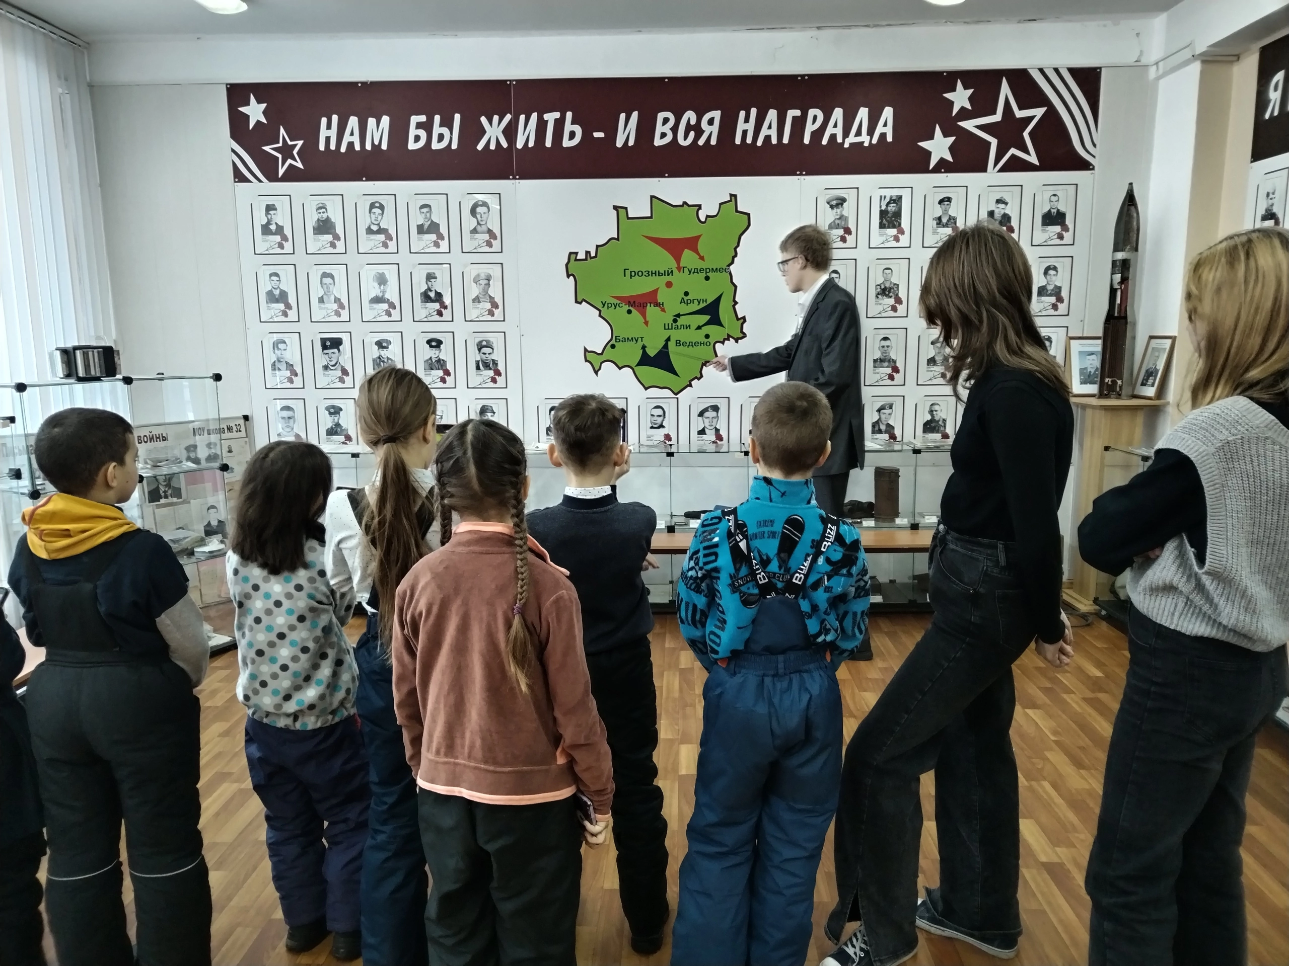

Slide 3
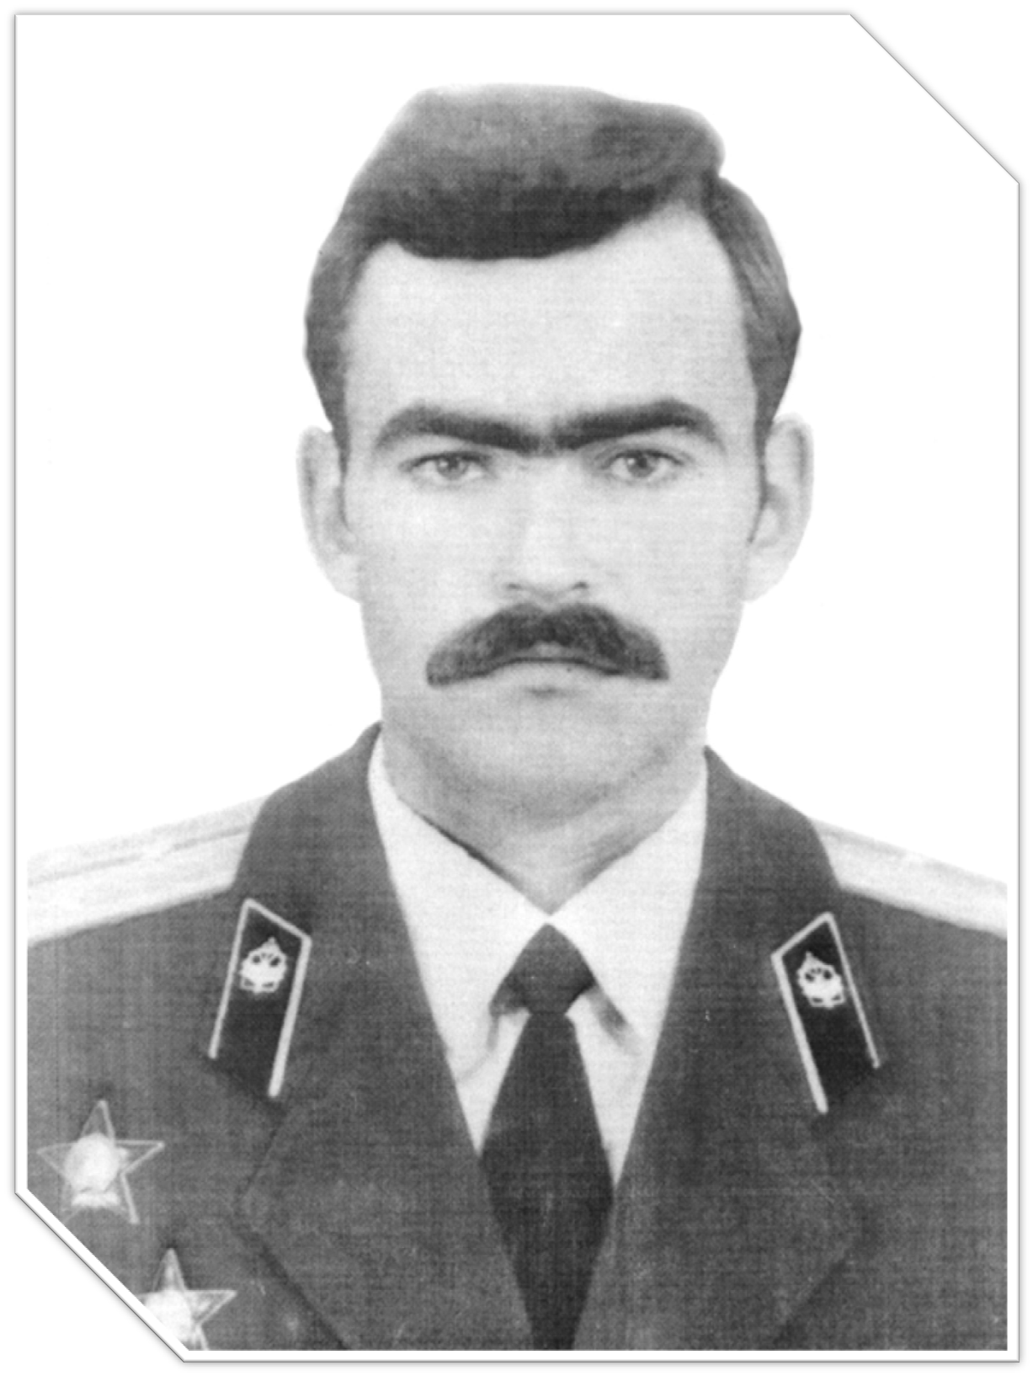
Сергей Ткачев

Slide 4
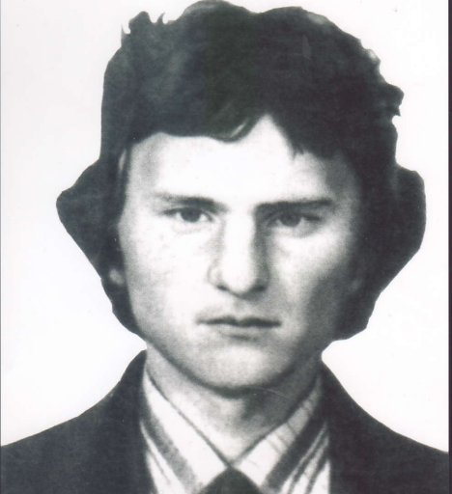
Николай Пономарев

Slide 5
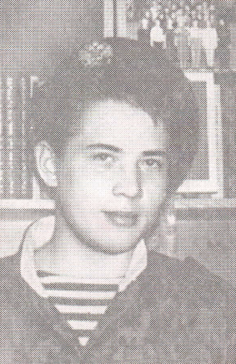
Эдуард Пекин

Slide 6
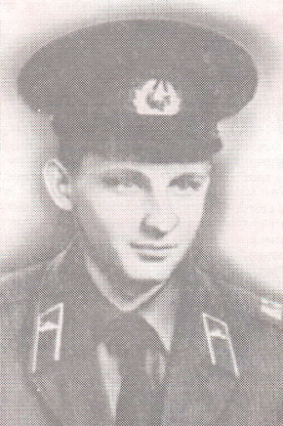
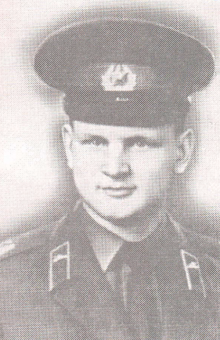
Алексей и Александр Микряковы

Slide 7
